Slide 1
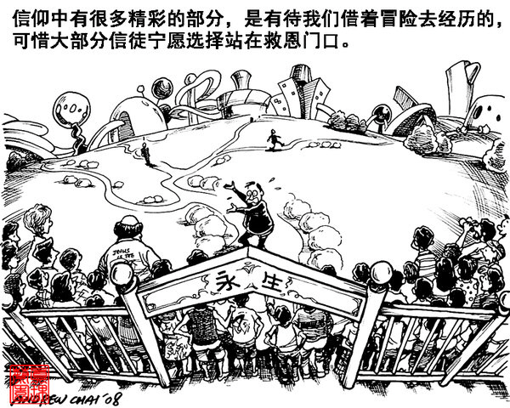
裝備課程：「事奉『裝避』?」
日期： 8月13日、20、27日及
9月3日(逢主日)
時間： 上午9:15-10:30
地點： 自學中心
內容： 認識何為事奉；恩賜探索；
事奉崗位體驗等。
有意參與請向教會辦公室
WhatsApp 2320 2359或
伍柏芝宣教師報名。
信仰中有很多精彩的部分，是有待我們借着冒險去經歷的，可惜大部分信徒寧願選擇站在救恩門口。

